Slide 1
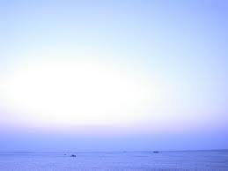
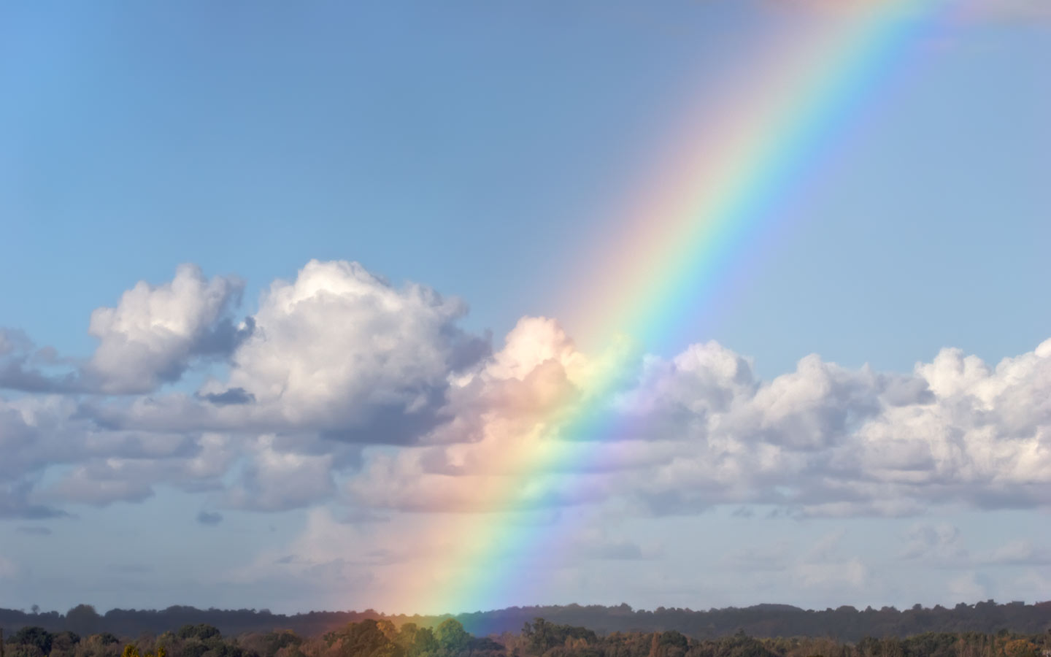
하나님이 꿈꾸는 교회
Church of God’s Dreams

Slide 3
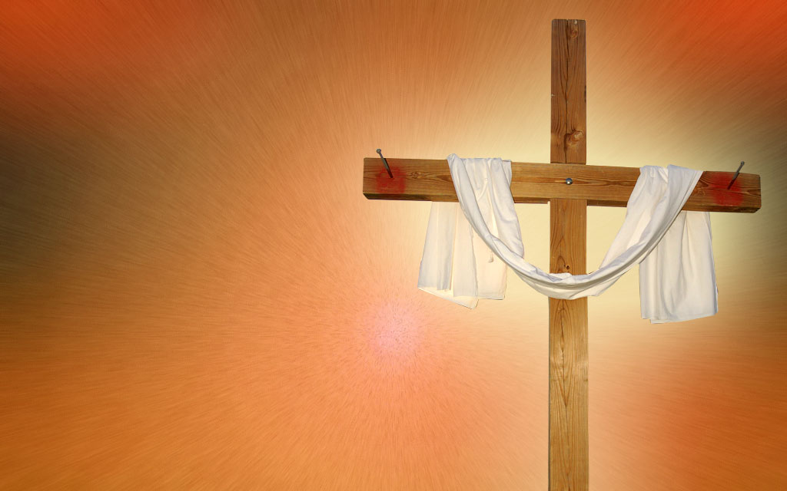
Worship
In Spirit
and Truth

Slide 4
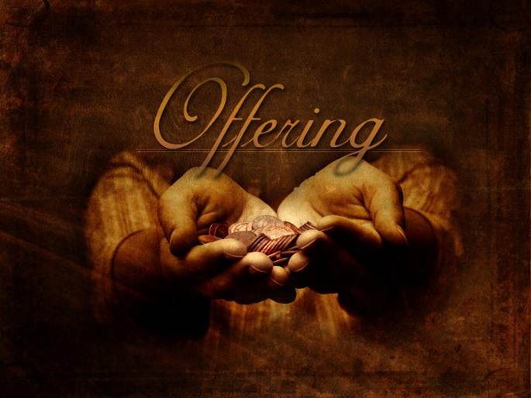

Slide 5
G D D7 G D7 G D
G D D7 G Am G D7 G
Take my life, and let it be
Consecrated, Lord, to Thee.
Take my moments and my days;
Let them flow in ceaseless praise.

Slide 6
G D D7 G D7 G D
G D D7 G Am G D7 G
Take my hands, and let them move
At the impulse of Thy love.
Take my feet, and let them be
Swift and beautiful for Thee.

Slide 7
G D D7 G D7 G D
G D D7 G Am G D7 G
Take my voice, and let me sing,
Always, only, for my King.
Take my lips, and let them be
Filled with messages from Thee.

Slide 8
G D D7 G D7 G D
G D D7 G Am G D7 G
Take my silver and my gold
Not a mite would I withhold.
Take my intellect, and use
Every pow’r as Thou shalt choose.

Slide 9
G D D7 G D7 G D
G D D7 G Am G D7 G C G
Take my moments and my days.
Let them flow in endless praise.
Take myself, and I will be
Ever, only, all for Thee. Amen

Slide 10
Offertory prayer
김순배 강도사

Slide 16
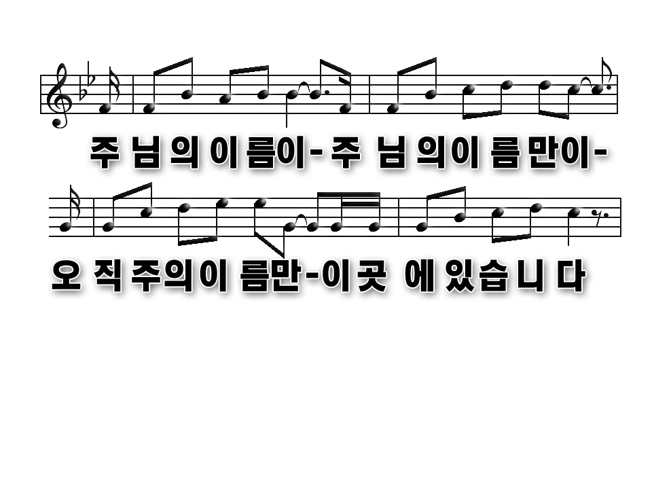

Slide 18
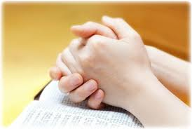
Prayer
다같이

Slide 19
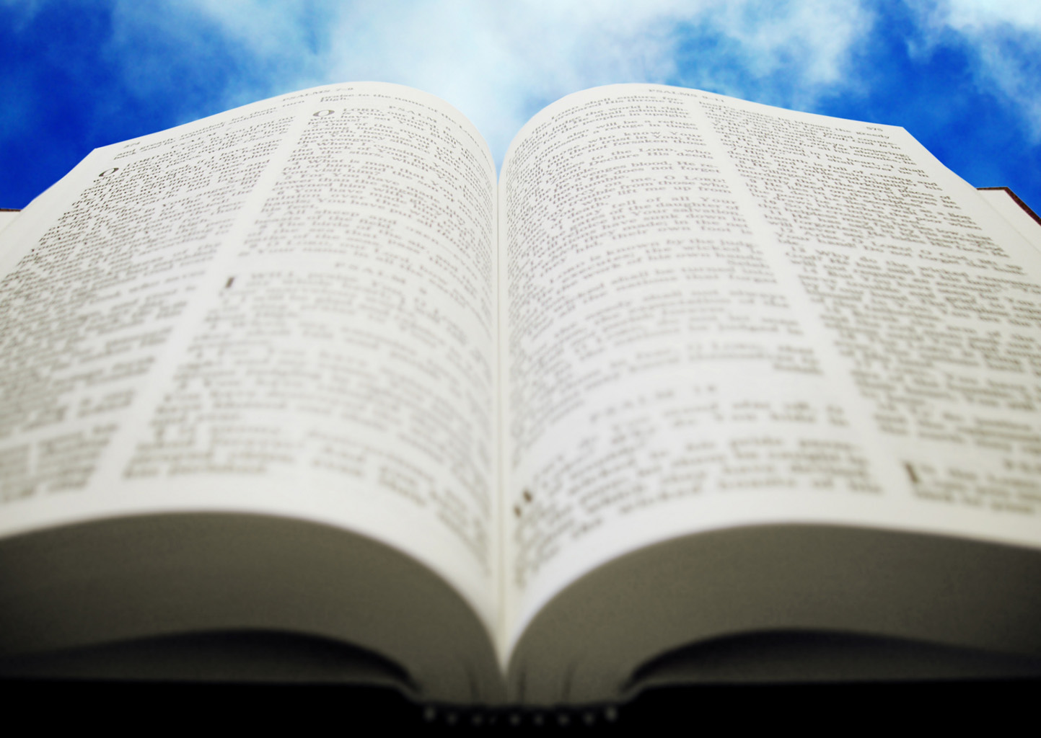
시편
37:1-9

Slide 20
(시 37:1)
악을 행하는 자들 때문에 불평하지 말며 불의를
행하는 자들을 시기하지 말지어다
(시 37:2)
그들은 풀과 같이 속히 베임을 당할 것이며 푸른 채소 같이 쇠잔할 것임이로다
(시 37:3)
여호와를 의뢰하고 선을 행하라 땅에 머무는 동안
그의 성실을 먹을 거리로 삼을지어다
(시 37:4)
또 여호와를 기뻐하라 그가 네 마음의 소원을 네게
이루어 주시리로다

Slide 21
(시 37:5) 네 길을 여호와께 맡기라 그를 의지하면 그가 이루시고 (시 37:6) 네 의를 빛 같이 나타내시며 네 공의를 정오의 빛 같이 하시리로다 (시 37:7) 여호와 앞에 잠잠하고 참고 기다리라 자기 길이 형통하며 악한 꾀를 이루는 자 때문에 불평하지 말지어다

Slide 22
(시 37:8) 분을 그치고 노를 버리며 불평하지 말라 오히려 악을 만들 뿐이라 (시 37:9) 진실로 악을 행하는 자들은 끊어질 것이나 여호와를 소망하는 자들은 땅을 차지하리로다 (시 37:10) 잠시 후에는 악인이 없어지리니 네가 그 곳을 자세히 살필지라도 없으리로다 (시 37:11) 그러나 온유한 자들은 땅을 차지하며 풍성한 화평으로 즐거워하리로다

Slide 23
(시 37:12)
악인이 의인 치기를 꾀하고 그를 향하여 그의 이를
가는도다
(시 37:13)
그러나 주께서 그를 비웃으시리니 그의 날이 다가옴
을 보심이로다
(시 37:14)
악인이 칼을 빼고 활을 당겨 가난하고 궁핍한 자를
엎드러뜨리며 행위가 정직한 자를 죽이고자 하나
(시 37:15)
그들의 칼은 오히려 그들의 양심을 찌르고 그들의
활은 부러지리로다

Slide 24
(시 37:16) 의인의 적은 소유가 악인의 풍부함보다 낫도다 (시 37:17) 악인의 팔은 부러지나 의인은 여호와께서 붙드시는도다 (시 37:18) 여호와께서 온전한 자의 날을 아시나니 그들의 기업은 영원하리로다 (시 37:19) 그들은 환난 때에 부끄러움을 당하지 아니하며 기근의 날에도 풍족할 것이나

Slide 25
(시 37:20) 악인들은 멸망하고 여호와의 원수들은 어린 양의 기름 같이 타서 연기가 되어 없어지리로다 (시 37:21) 악인은 꾸고 갚지 아니하나 의인은 은혜를 베풀고 주는도다 (시 37:22) 주의 복을 받은 자들은 땅을 차지하고 주의 저주를 받은 자들은 끊어지리로다 (시 37:23) 여호와께서 사람의 걸음을 정하시고 그의 길을 기뻐하시나니

Slide 26
(시 37:24) 그는 넘어지나 아주 엎드러지지 아니함은 여호와께서 그의 손으로 붙드심이로다 (시 37:25) 내가 어려서부터 늙기까지 의인이 버림을 당하거나 그의 자손이 걸식함을 보지 못하였도다(시 37:26) 그는 종일토록 은혜를 베풀고 꾸어 주니 그의 자손이 복을 받는도다 (시 37:27) 악에서 떠나 선을 행하라 그리하면 영원히 살리니

Slide 27
(시 37:28) 여호와께서 정의를 사랑하시고 그의 성도를 버리지 아니하심이로다 그들은 영원히 보호를 받으나 악인의 자손은 끊어지리로다 (시 37:29) 의인이 땅을 차지함이여 거기서 영원히 살리로다 (시 37:30) 의인의 입은 지혜로우며 그의 혀는 정의를 말하며 (시 37:31) 그의 마음에는 하나님의 법이 있으니 그의 걸음은 실족함이 없으리로다

Slide 28
(시 37:32) 악인이 의인을 엿보아 살해할 기회를 찾으나 (시 37:33) 여호와는 그를 악인의 손에 버려 두지 아니하시고 재판 때에도 정죄하지 아니하시리로다 (시 37:34) 여호와를 바라고 그의 도를 지키라 그리하면 네가 땅을 차지하게 하실 것이라 악인이 끊어질 때에 네가 똑똑히 보리로다 (시 37:35) 내가 악인의 큰 세력을 본즉 그 본래의 땅에 서 있는 나무 잎이 무성함과 같으나

Slide 29
(시 37:36) 내가 지나갈 때에 그는 없어졌나니 내가 찾아도 발견하지 못하였도다 (시 37:37) 온전한 사람을 살피고 정직한 자를 볼지어다 모든 화평한 자의 미래는 평안이로다 (시 37:38) 범죄자들은 함께 멸망하리니 악인의 미래는 끊어질 것이나 (시 37:39) 의인들의 구원은 여호와로부터 오나니 그는 환난 때에 그들의 요새이시로다

Slide 30
(시 37:40) 여호와께서 그들을 도와 건지시되 악인들에게서 건져 구원하심은 그를 의지한 까닭이로다

Slide 31
찬양대

Slide 32
D G
D A
There’s a peace in my heart
that the world never gave,
A peace it cannot take away.

Slide 33
D G
D A
Tho’ the trials of life
may surround like a cloud,
I’ve a peace that has come there to stay!

Slide 34
D A7
A7 D
Constantly abiding, Jesus is mine;
Constantly abiding, rapture divine!

Slide 35
D
G D A7 D
He never leaves me lonely;
Whispers, oh, so kind;
“I will never leave thee.”
Jesus is mine.

Slide 36
D G
D A
All the world seemed to sing
of a Saviour and King
When peace sweetly came to my heart.

Slide 37
D G
D A
Troubles all fled away
and my night turned to day.
Blessed Jesus, how glorious Thou art!

Slide 38
D A7
A7 D
Constantly abiding, Jesus is mine;
Constantly abiding, rapture divine!

Slide 39
D
G D A7 D
He never leaves me lonely;
Whispers, oh, so kind;
“I will never leave thee.”
Jesus is mine.

Slide 40
D G
D A
This treasure I have in a temple of clay
While here on His footstool I roam;

Slide 41
D G
D A
But He’s coming to take
me some glorious day
Over there to my heavenly home!

Slide 42
D A7
A7 D
Constantly abiding, Jesus is mine;
Constantly abiding, rapture divine!

Slide 43
D
G D A7 D
He never leaves me lonely;
Whispers, oh, so kind;
“I will never leave thee.”
Jesus is mine.

Slide 44
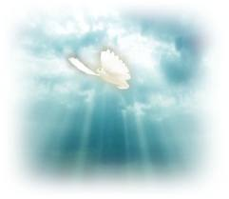
의인은 반드시 승리합니다.

Slide 45
Eb Bb Bb7
Eb Bb Eb
They that wait upon the Lord,
Shall mount up, shall mount up,
Like eagles in flight.
Fears and follies cast away,
They shall conquer in the fray,

Slide 46
Bb Eb
Mounting up, mounting up!
Like eagles their might!

Slide 47
Eb
Ab Eb Bb Eb
Who wait upon the Lord,
Who wait upon the Lord,
Who wait upon the Lord,
In strength shall be restor’d!

Slide 48
Eb Bb Bb7
Eb Bb Eb
They that wait upon the Lord,
They shall walk, they shall walk,
Nor faint in the way,
Ranging far and wide to seek
For the Shepherd’s wand’ring sheep,

Slide 49
Bb Eb
Searching on, searching on,
Unfainting all day.

Slide 50
Eb
Ab Eb Bb Eb
Who wait upon the Lord,
Who wait upon the Lord,
Who wait upon the Lord,
In strength shall be restor’d!

Slide 51
Eb Bb Bb7
Eb Bb Eb
They that wait upon the Lord,
They shall walk, they shall walk,
All weariness gone,
Swiftly on for heaven’s door
And a crown forevermore,

Slide 52
Bb Eb
Pressing on, pressing in,
Unwearied and strong.

Slide 53
Eb
Ab Eb Bb Eb
Who wait upon the Lord,
Who wait upon the Lord,
Who wait upon the Lord,
In strength shall be restor’d!

Slide 54
Eb Bb Bb7
Eb Bb Eb
They that wait upon the Lord,
Shall mount up, shall mount up,
Like eagles that fly;
And by grace their joy shall be Jesus’
glory there to see,

Slide 55
Bb Eb
Mounting up, mounting up!
Like eagles on high.

Slide 56
Eb
Ab Eb Bb Eb
Who wait upon the Lord,
Who wait upon the Lord,
Who wait upon the Lord,
In strength shall be restor’d!

Slide 57
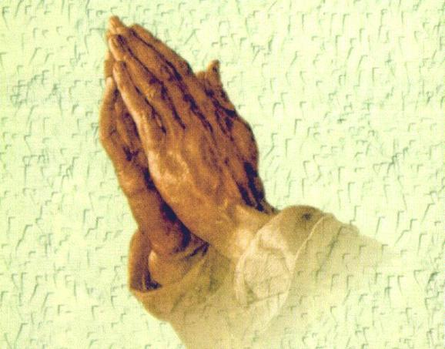
폐회 기도
김순배 강도사

Slide 59
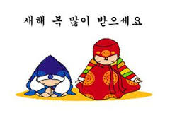

Slide 60
교회 소식
하나님이 꿈꾸시는 교회에 나오셔서 예배드리는 모든 성도님들을 환영합니다.

Slide 64
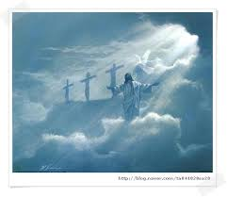
I will be with you always even until the end of the world

